Slide 1
Büyük Veriye Giriş
Pyspark

Slide 2
Pandas
Pandas: Pandas Numpy kütüphanesine dayalı açık kaynak bir python kütüphanesidir. Çeşitli veri setleri içeren sayısal verileri ve zaman serilerini içeren bir kütüphanedir. Veri analizlerinde ve veri manipülasyonlarında kullanılabilir.
Avantajları:
Pandas dataframe, indeksleme, yeniden adlandırma ve veri birleştirme gibi işlemler yapabilir.
NaN(kayıp veri) değerlerin kolaylıkla işlenebilir.
Veri kümelerinin kolayca şekillendirilebilir.
Sütunların güncellemesinde ve ulaşılmasında kolaylık sağlar.
Pandas çoklu dosya formatlarını destekler.

Slide 3
Dezavantajları:
Büyük bir veri kümesi kullanırken veri manipülasyonu karmaşık hale gelebilir.
İşlem süresi manipülasyon sırasında yavaşlayabilir.

Slide 4
Apache Spark
Apache Spark hızlı bir bütünleşik bir arama motorudur. Bütünleşik arama motoru büyük veri uygulamaları için her türlü ihtiyacı karşılayabilecek şekilde dizayn edilmiş olmasıdır. Apache Spark bilgisayar kümelerinde veriyi paralel bir şekilde işlemek için bir dizi kütüphaneden oluşur. Spark veriyi depolamaz, veriyi olduğu yerde analiz eder, gerektiği kadarını Spark cluster belleğine çeker.
Avantajları:
Spark büyük veri kümelerinde işlem yapmayı kolaylaştıran API’lere sahiptir.
Spark hesaplamalarda RAM kullanır.
Makine öğrenmesi, akan veri analizleri, yapısal verilerde sorgu yapabilmesi
Farklı programlama dillerini desteklemesi
Açık kaynak kodludur.

Slide 5
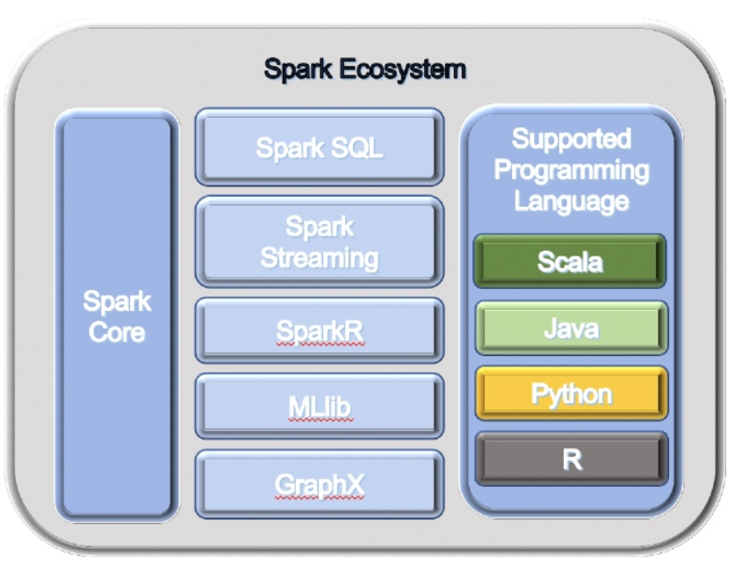
Dezavantajları:
Küçük dosyalar sorunu; spark nesne depolama sistemlerine veri yüklerken bazı sorunlara yol açabilir. Veri yüklerken çok sayıda küçük dosya oluşabilir. Bunun temel nedeni, Spark'ın paralel bir işleme sistemi olmasıdır.
Az algoritma sayısı

Slide 6
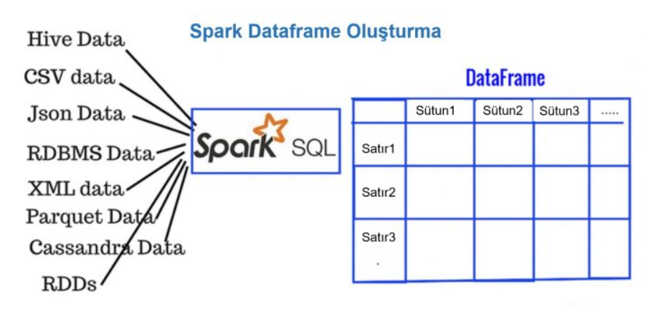
Spark-DataFrame
Spark Dataframe yapısını ilişkisel veri tabanlarındaki tablolara benzetebiliriz; satırlar, sütunlar ve şema. Spark Dataframe; Python, R, Pandas vb. dillerdeki dataframe benzese de en büyük farkı dağıtık işlemeye uygun olmasıdır. Spark Tablosunu; ilişkisel veri tabanı tabloları, Hive tabloları, Spark RDD ler gibi birçok farklı kaynaktan oluşturabiliriz.

Slide 7
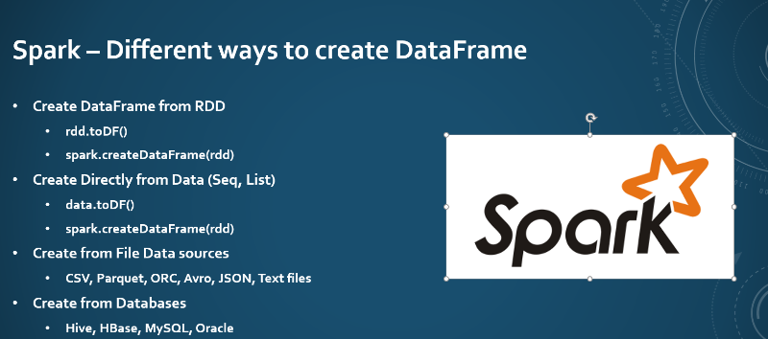

Slide 8
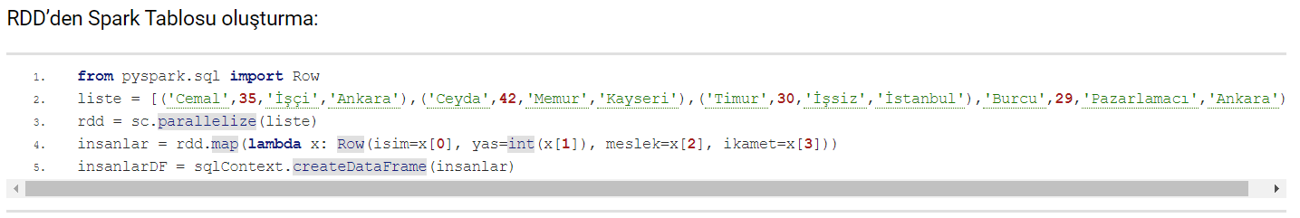
Pyspark
Spark Tablosunun bazı avantajları şunlardır: Python, R, Scala, Java gibi API desteği bulunmaktadır. Bir sütun altında tek bir veri tipi bulunduğundan Spark bu tablodan şemayı daha rahat anlar ve işlemlerini daha iyi optimize eder. Çok büyük hacimlerdeki (petabayt) yapısal ve yarı-yapısal verileri işlemeye müsaittir.
Spark API’leri sayesinde, kullanıcıların veri işleme ve analitik işlemleri gerçekleştirmek için kullandıkları dilleri kullanmalarını sağlar.

Slide 9

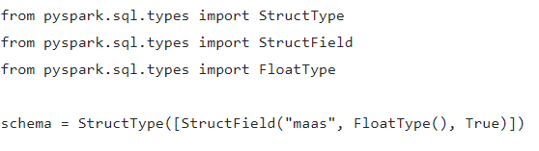
Python- Spark RDD Spark DataFrame
Önce 9 insanın aylık ücretlerini temsil eden Python listemizi oluşturuyoruz.
Python listesinden Spark RDD oluşturalım.
Spark Dtaframe ile RDD arasındaki en büyük farkalrdan birisi Dataframe’in bir şemaya sahip olmasıdır. Yani en basit anlamıyla sütun ismi ve veri türünün tutulduğu bir veri yapısı şema olarak kullanılmaktadır. RDD’den dataframe oluştururken bu şemayı da parametre olarak verilmelidir.

Slide 10
